Slide 1
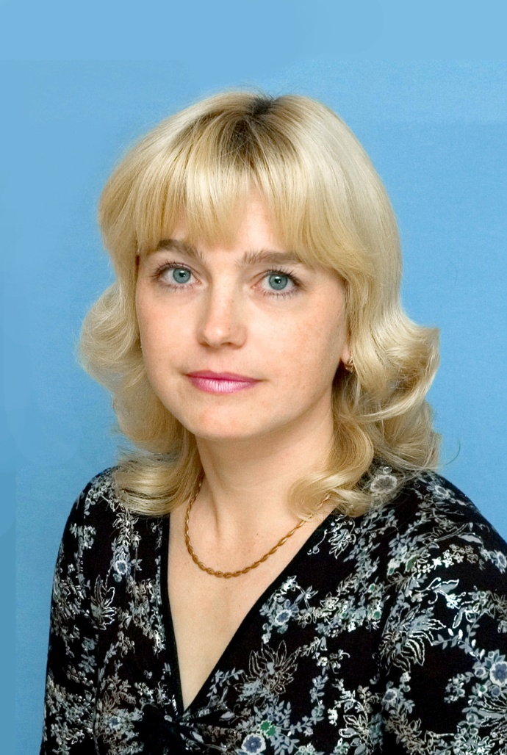
Вахрушева Нина Владимировна
воспитатель
МБДОУ № 47 «Рябинушка» пос. Штыково
Шкотовского муниципального района Приморского края

Slide 2
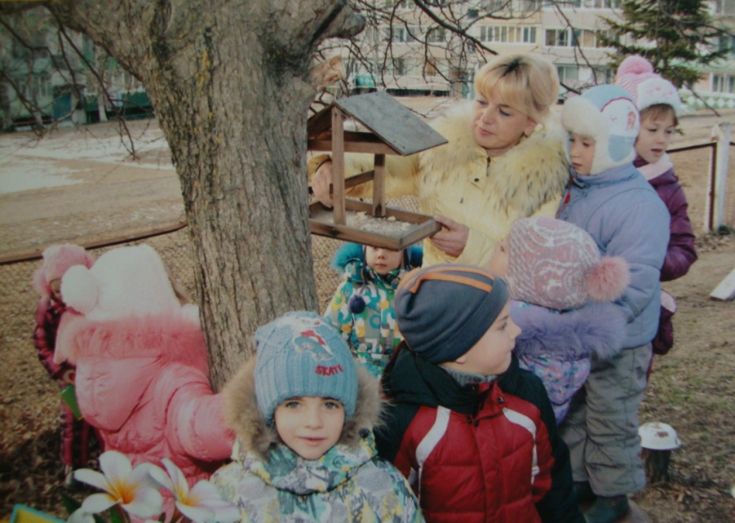
Нина Владимировна родилась 10 апреля 1974 года.
В 1996 году окончила Владивостокское педагогическое училище №2
по специальности «Дошкольное воспитание». Не останавливаясь на достигнутом, поступила в Дальневосточную государственную социально-гуманитарную академию г. Биробиджан и 14 мая 2007 года получила диплом о высшем образовании по специальности
«Педагогика и психология».
Общий стаж: 26 лет
Педагогический стаж: 23 года 8 месяцев
Категория: первая

Slide 3
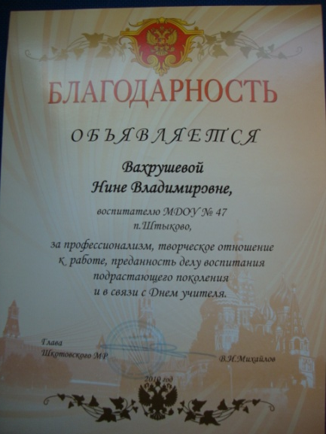
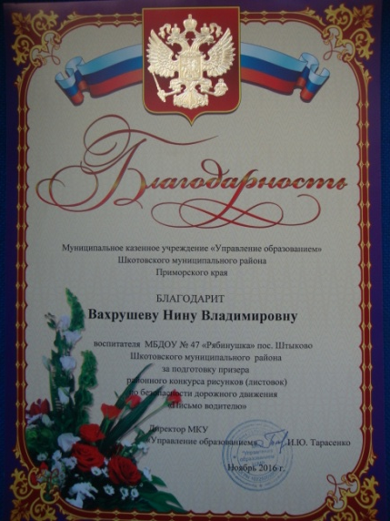
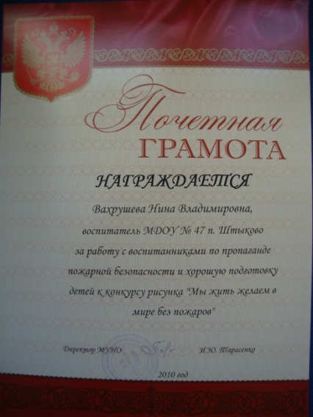
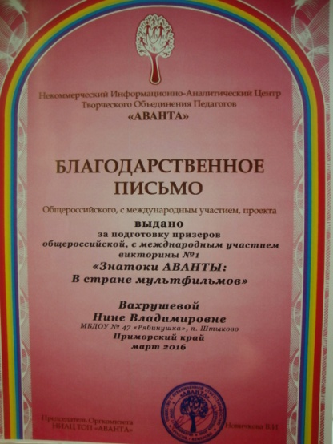
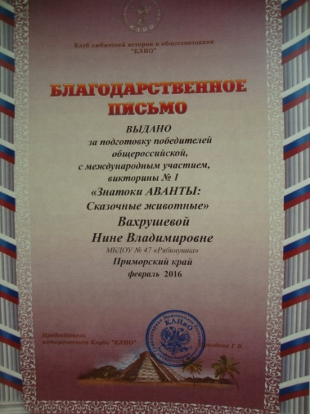
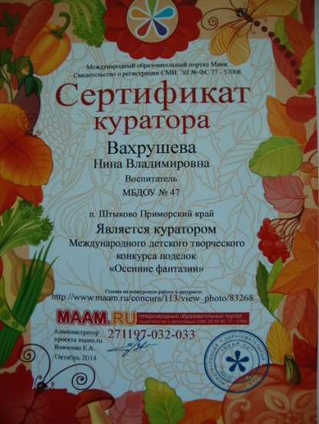
Доска почёта

Slide 4
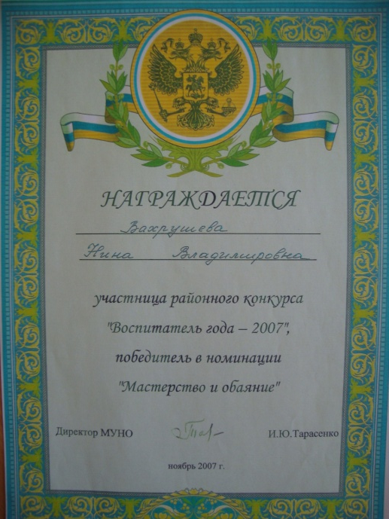
Конкурс
«Воспитатель года»

Slide 5
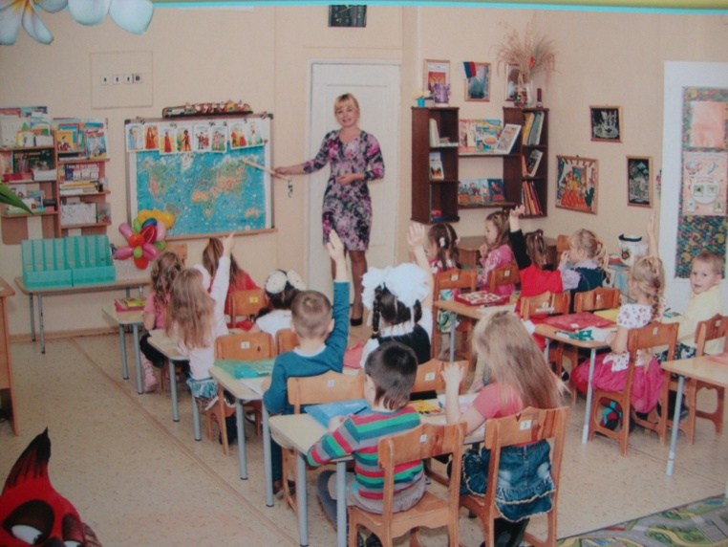
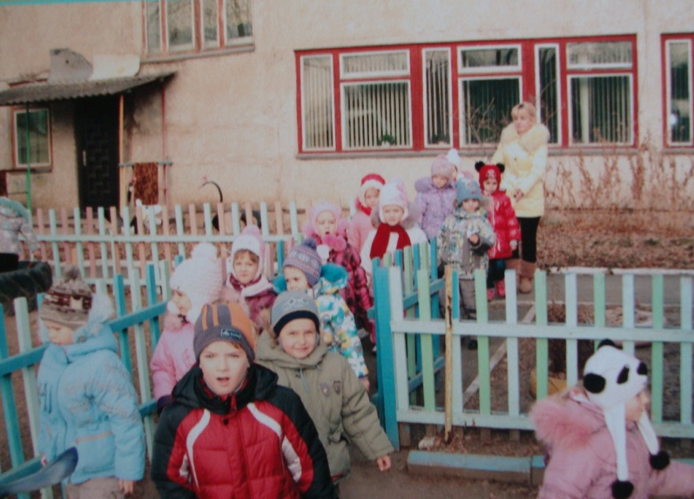
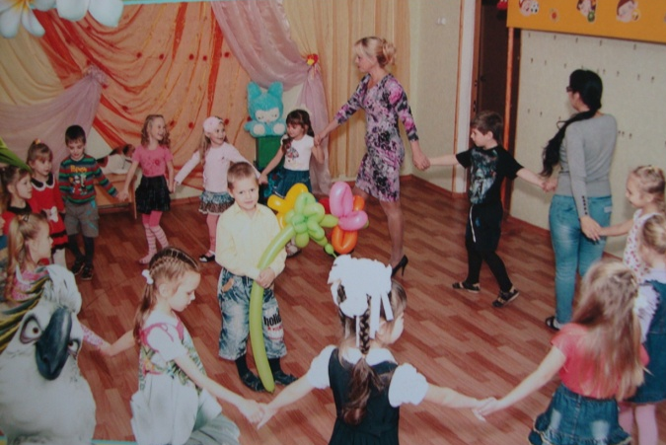
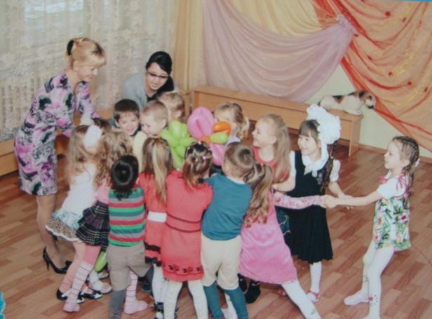
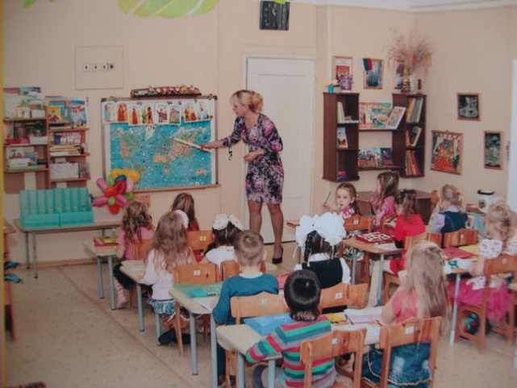
Рабочие
будни

Slide 6
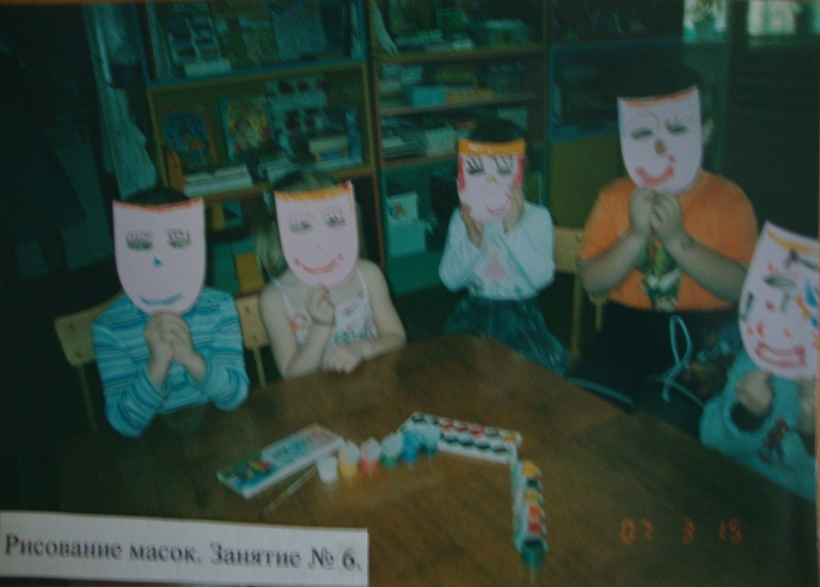
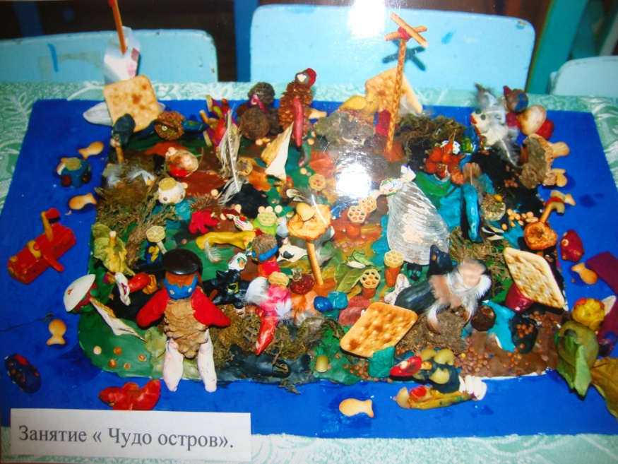
Педагог-психолог
по совместительству
Нина Владимировна считает, что развитие творческого потенциала, эмоции и чувств, а также способностей детей, создание максимально комфортных условий для их общения друг с другом и с педагогом является актуальной проблемой современной психологической науки, что проблема развития творческого воображения дошкольников действительно значима в данное время. В своей работе, большой акцента делает на сказкотерапию.

Slide 7
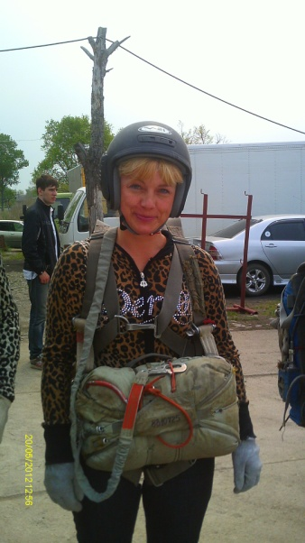
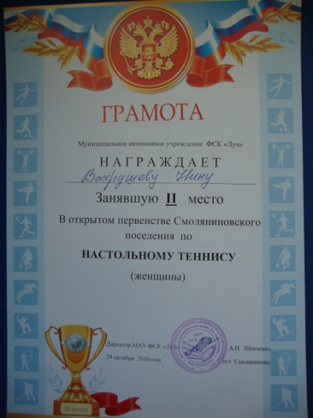
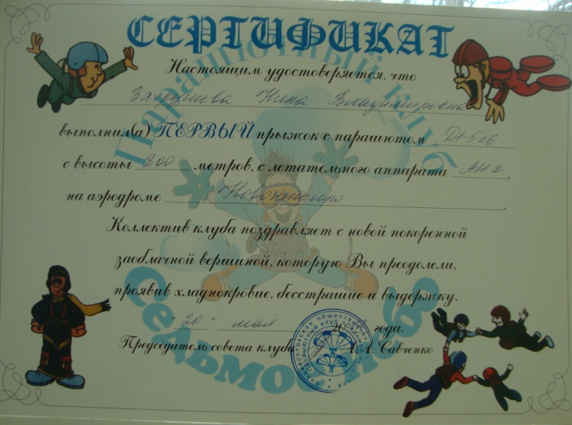
Свободное
от работы
время
Покорение вершины «Фалаза» – 1 279 м
Любовь
к настольному
теннису
Первый
прыжок
с парашюта
с высоты
800 м

